Slide 1
Enkripcija na nivou kolona u PostgreSQL-u
Nemanja Stojadinović, 2094

Slide 2
Zašto enkriptovati kolone?
TDE – Transparent Data Encryption
Column-Level Encryption
Enkriptuje fajlove na disku
U RAM-u uvek plaintext
DBA vidi sve vrednosti
Štiti samo od fizičke krađe diska
Enkriptovano i u RAM i na disku
DBA bez ključa vidi samo binarni blob
Ključ čuvan van baze (KMS, HSM...)

Slide 3
pgcrypto – Arhitektura i funkcionalne grupe
CREATE EXTENSION IF NOT EXISTS pgcrypto; — jednom po bazi, sve funkcije dostupne u SQL upitima
Heš funkcije
digest(data, type)
Podržani: MD5, SHA-1,
SHA-224/256/384/512
Opšta namena
Generisanje slučajnih podataka
gen_random_bytes(n)
gen_random_uuid()
Enkripcija
Raw: encrypt / decrypt
PGP simetrična: pgp_sym_encrypt / pgp_sym_decrypt
PGP asimetrična: pgp_pub_encrypt / pgp_pub_decrypt

Slide 4
PGP enkripcija vs Raw enkripcija | AES-256 (Simetrična enkripcija)
PGP vs Raw
AES-256 Algoritam
Raw (encrypt/decrypt)
NIST standard od 2001. (Rijndael algoritam)
Blokovi od 128 bita, ključ 256 bita
14 rundi transformacija (SubBytes, ShiftRows, MixColumns, AddRoundKey)
Direktna primena blok-šifre na podatke
ECB (Electronic Codebook) mode podrazumevano, ali nosi rizik od otkrivanja obrazaca
Preporučuje se eksplicitno navođenje CBC/CTR
PGP (pgp_sym/pub_...)
Implementira RFC 4880 (OpenPGP standard)
-- Enkripcija: pgp_sym_encrypt(plaintext, kljuc) SELECT pgp_sym_encrypt('tajna vrednost', 'moj_tajni_kljuc'); -- Vraca: \xc30d04070302...(binarni blob) -- Dekripcija: pgp_sym_decrypt(ciphertext, kljuc) SELECT pgp_sym_decrypt(enkriptovana_kolona, 'moj_tajni_kljuc') FROM tabela; -- Vraca: 'tajna vrednost'
Slučajni session key, tj. isti plaintext daje različit ciphertext
Ugrađena integritetna provera (MDC)
Preporučeno za produkciju

Slide 5
Asimetrična enkripcija i Upravljanje ključevima
Asimetrična enkripcija
Upravljanje ključevima (Key Management)
Par ključeva javni + privatni
Enkriptovano javnim ključem, dekriptuje samo privatni
pgcrypto: pgp_pub_encrypt / pgp_pub_decrypt
1. Hardkodirano u kodu
Dostupan svima koji imaju pristup repozitorijumu
2. Environment varijable
Ključ dostupan preko shell pristupa serveru
3. KMS (Vault, AWS, Azure)
Kada koristiti koji pristup?
-- Enkripcija javnim kljucem UPDATE korisnici SET broj_kartice = pgp_pub_encrypt(broj_kartice_plaintext, dearmor(javni_kljuc)) WHERE id = 1; -- Dekripcija privatnim kljucem SELECT pgp_pub_decrypt(broj_kartice, dearmor(privatni_kljuc)) FROM korisnici WHERE id = 1;
Specijalizovani sistemi za čuvanje ključeva, rotaciju i audit log
4. HSM (Hardware Security Module)
Fizički uređaj čuva ključ i nikad ga ne napušta

Slide 6
Heširanje vs Enkripcija – Zaštita lozinki
Enkripcija je reverzibilna (postoji ključ). Heširanje je jednosmerna operacija (nema povratka)
Zašto heširati lozinke?
bcrypt u pgcrypto
Aplikaciji nikada ne treba originalna lozinka
Provera: hash(uneto) == sačuvani_hash
Ako je enkriptovana lozinka i dostupan je ključ, neko može da pročita
SHA-256/MD5 su prebrzi za lozinke, što olakšava brute-force napade
bcrypt/scrypt/Argon2 su namerno spore
-- Generisanje hash vrednosti lozinke (pri registraciji) -- gen_salt('bf', 12) = bcrypt sa cost faktorom 12 INSERT INTO korisnici (username, lozinka_hash) VALUES ('marko', crypt('moja_lozinka', gen_salt('bf', 12))); -- Provera lozinke pri prijavi SELECT username FROM korisnici WHERE username = 'marko' AND lozinka_hash = crypt('uneta_lozinka', lozinka_hash);
Parametar cost faktor (12 u primeru) kontroliše koliko je bcrypt spor - svako povećanje za 1 udvostručuje vreme računanja. Cost faktor 12 znači 2^12 iteracija, što na tipičnom serveru traje oko 250–400 milisekundi

Slide 7
Mane enkripcije na nivou kolona
Nema indeksiranja
WHERE po enkriptovanoj koloni zahteva Seq Scan cele tabele
Svi redovi se dekriptuju pre filtriranja
Stotine puta sporije na velikim tabelama
Složenost SQL upita
Svaki read/write zahteva pgp_sym_decrypt/encrypt
ORDER BY, GROUP BY po enk. koloni neefikasno
SUM/AVG/MIN/MAX, LIKE, FK i UNIQUE su neupotrebljvi
Upravljanje ključevima
Gubitak ključa znači trajni gubitak podataka

Slide 8
Priprema okruženja
Kreiranje tabele i unos podataka
CREATE TABLE korisnici (
id SERIAL PRIMARY KEY,
ime VARCHAR(50),
prezime VARCHAR(50),
jmbg_enc BYTEA,
broj_kartice_enc BYTEA,
lozinka_hash TEXT );
SET app.enc_key = 'MojTajniKljuc2026!';
INSERT INTO korisnici (ime, prezime, jmbg_enc, broj_kartice_enc, lozinka_hash) VALUES ( 'Marko', 'Petrovic', pgp_sym_encrypt('1234567890123', current_setting('app.enc_key')), pgp_sym_encrypt('1234567812345678', current_setting('app.enc_key')), crypt('moja_lozinka', gen_salt('bf', 12)) );

Slide 9
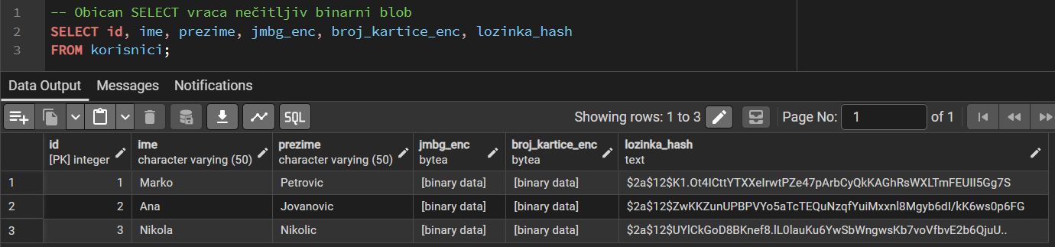
Scenario 1 – SELECT bez dekripcije
Kolone jmbg_enc i broj_kartice_enc prikazuju vrednost [binary data] u pgAdmin interfejsu, dok lozinka_hash prikazuje bcrypt hash string koji počinje sa $2a$12$, što označava bcrypt algoritam sa cost faktorom 12

Slide 10
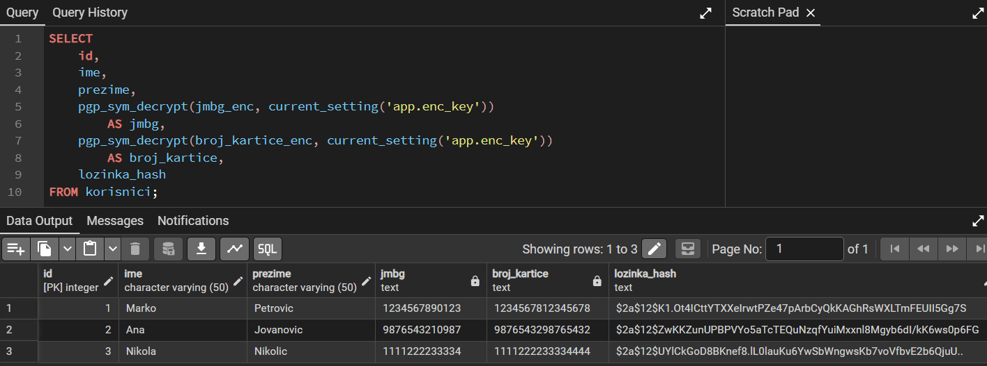
Scenario 2 – SELECT sa dekripcijom
Rezultat prikazuje sve tri vrednosti u plaintext obliku - JMBG, broj kartice i bcrypt hash lozinke. Lozinka_hash kolona ostaje u heš obliku jer se lozinka nikada ne dekriptuje, već se samo poredi sa novim hashom

Slide 11
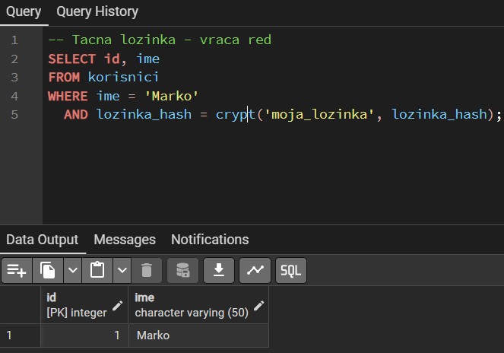
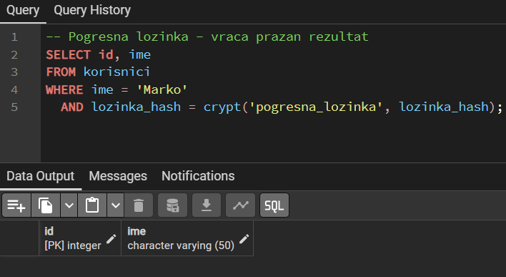
Scenario 3 – Heširanje lozinki i provera identiteta
Ova dva upita demonstriraju proveru lozinke pri prijavi korisnika.

Slide 12
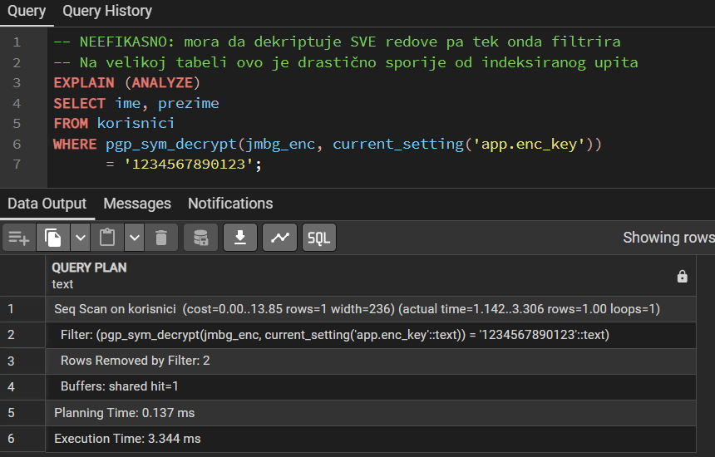
Scenario 4 – Nemogućnost pretrage po enkriptovanoj koloni
EXPLAIN ANALYZE izlaz potvrđuje Seq Scan - PostgreSQL mora da dekriptuje svaki red u tabeli i tek onda primeni filter. Nema mogućnosti korišćenja indeksa jer enkriptovane vrednosti nisu sortirane ni organizovane na način koji bi omogućio B-Tree pretragu. Linija 'Rows Removed by Filter: 2' pokazuje da su dva od tri reda odbačena tek nakon dekripcije i poređenja

Slide 13
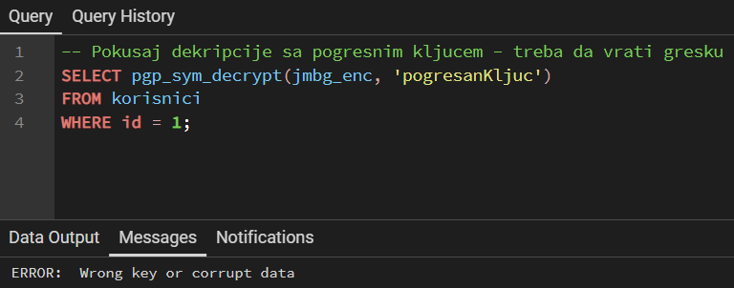
Scenario 5 – Greška pri dekripciji pogrešnim ključem
pgcrypto ne vraća pogrešne podatke tiho, već eksplicitno signalizira grešku. Ovo sprečava slučajeve gde bi aplikacija mogla da interpretira loše podatke kao validne

Slide 14
Hvala na pažnji
Nemanja Stojadinović, 2094

